Slide 1
Osnove JavaScript – a

Slide 2
Šta je JavaScript
Reč je o programskom jeziku koji omogućava pravljenje interfejsa koji omogućavaju korisnicima visoku funkcionalnost bez potrebe za novim učitavanjem stranice. Treba znati da JavaScript nije vezan samo za browsere. Brzina i mala memorijska potrošnja JavaScripta u poređenju sa ostalim programskim jezicima doprinosi tome da on ima sve više različitih primena. Pre svega se koristi za browser i aplikacije na webu. Sve teme koje imamo na Google Chrome-u su pisane u JS-u
Trenutno se koristi verzija ES6...
JS je key sensitive jezik

Slide 3
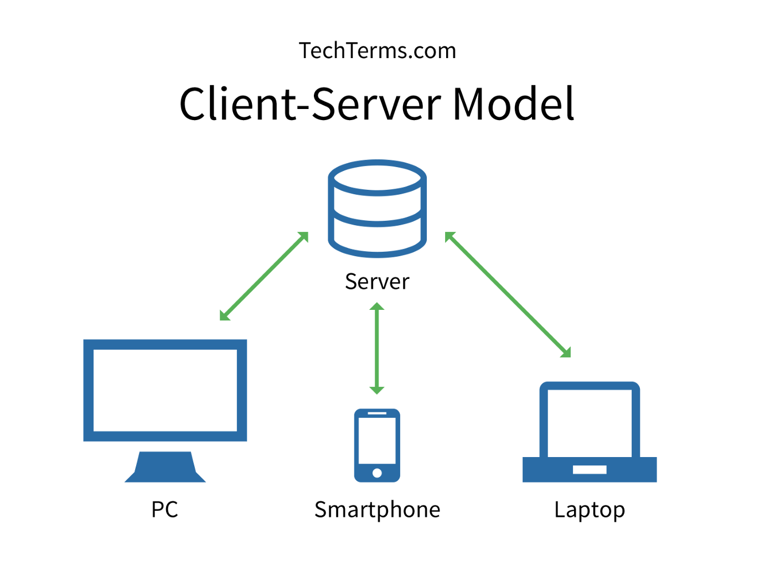
Razlika izmeđui klijenta i servera
Server je uzorak softvera ili hardvera koji svojim klijentima služi određenu uslugu. Veb serveri, serveri imena domena i serveri pošte su neki od primera servera koje koriste svi korisnici mreže.
Klijent je korisnički program koji se povezuje sa serverom da bi pristupio servisu. Veb pretraživač, kao što je Firefox, je klijentski program koji koristi mogućnosti veb servera.

Slide 4
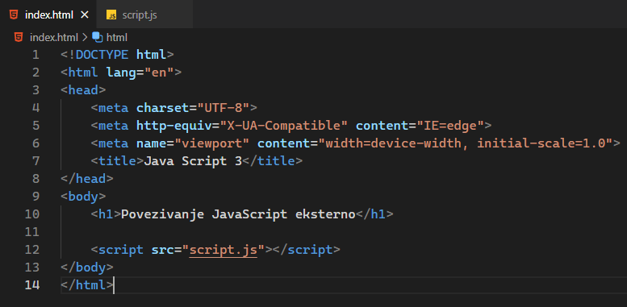

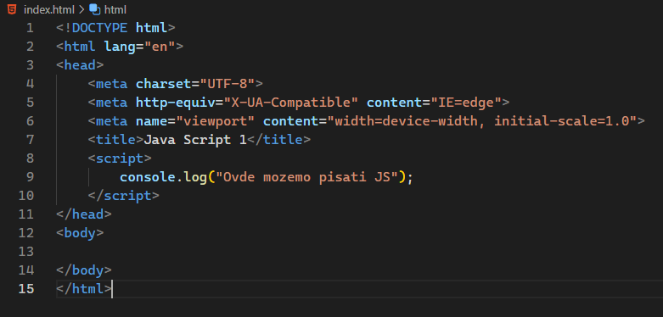
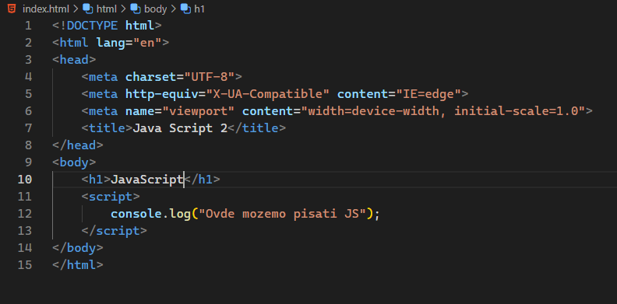
Povezivanje skripte
Imamo 3 načina pisanja JavaScript koda:
Između srcipt tagova u head-u
Između script tagova u body-ju
Eksterni način gde se povezuje linkom
1. Način
2. Način

Slide 5


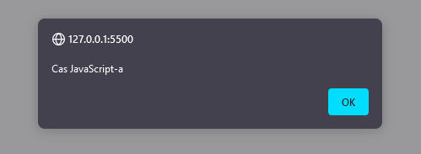
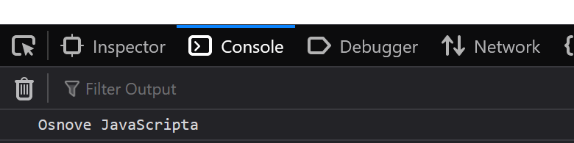
Šta su Alert i Log i kako se koriste
Alert je metoda (funkcija) klase Window. Ona prekida sve zadatke i sva izvršavanja na stranici i iskače u vidu obaveštenja.
Log je metoda (funkcija) klase Console. Ona ispisuje neki podatak prosleđen kao parametar u konsoli pregledača.

Slide 6
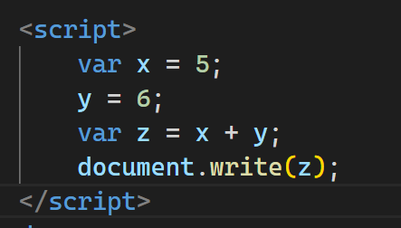
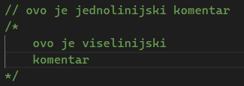
Komentari i promenljive u kodu
Komentari su delovi koda koji služe da developer zna šta je on ili neko drugi pisao u tom kodu.
Promenljive su „kontejneri“ u kojima se čuvaju podaci. U JavaScriptu se deklarišu sa var, let, const.

Slide 7
Razlika između == i ===
Kao što znamo iz programskog jezika C operator “==“ se koristi za poređenje. U JavaScriptu postoje dve vrste takvih operatora:
== -> je operator koji poredi vrednosti (znači 2 je isto što i „2“)
=== -> je operator koji pored vrednosti poredi i tip podatka (znači 2 nije isto što i „2“)

Slide 8
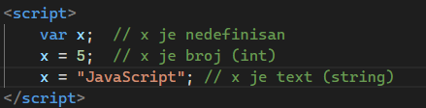
Tipovi podataka
Tipovi podataka u JavaScriptu su dinamički.
Šta to znači?
To znači da normalni tipovi kao što su int, string, bool, float mogu menjati tip kroz kod.

Slide 9
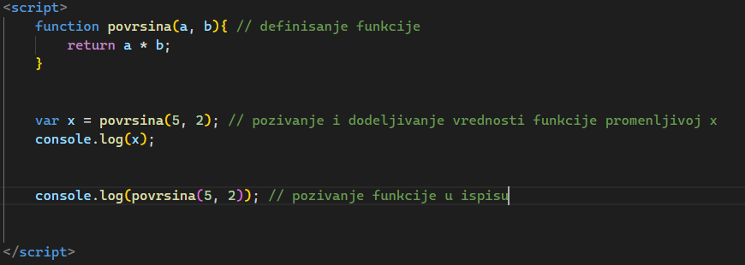
Funkcije
Funkcije su delovi izdvojenog koda iz zadatka koje služe da transformišu određene parametre koje se proslđuju u zagradama funkcije.
Funkcija se definiše ključnom reči function

Slide 10
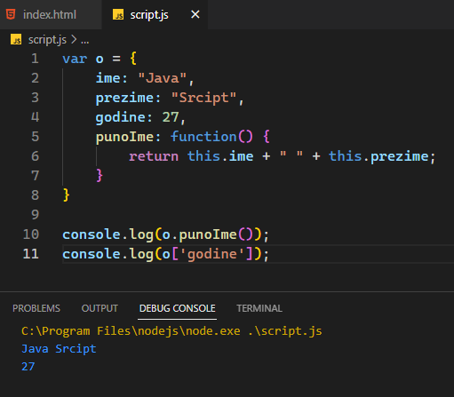
Objekti
Objekti su složeni tip podatka koji sadrže proste tipove i funkcije (int, string, bool i function()).
Kako se deklarišu objekti?
Kako se ispisuju objekti?

Slide 11
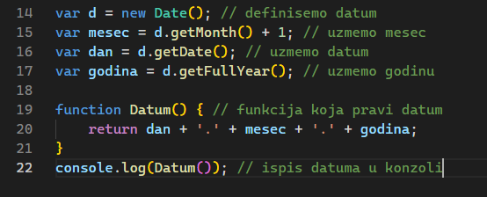
Datumi
Klasa Date je klasa koja služi za rad sa datumima
Klasa se koristi na sledeći način
new Date(year, month, day, hours, minutes, seconds, milliseconds)

Slide 12
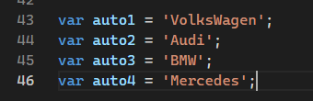
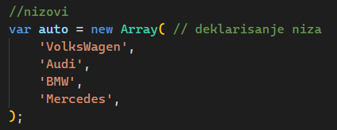
Nizovi
Ako imate listu nekih elemenata (pr. Automobili) to ćete stavljati u niz iz razloga što nećemo da nam kod izgleda ovako:
Već ovako: (lakše je za rad i dalju manipulaciju njima)

Slide 13
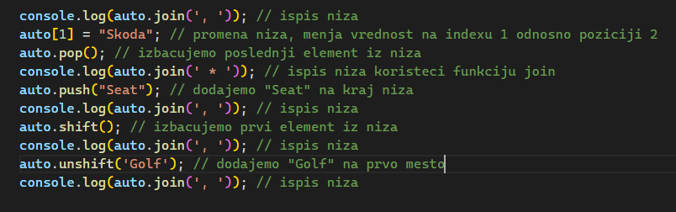
Metode nad nizovima
Postoji mnogo metoda koje se koriste nad nizovima kao npr:
pop() -> izbacuje se poslednji element niza
join(params) -> ceo niz prebacuje u string a elemente razdvaja parametrom
push(params) -> dodaje se element na kraj niza
shift() -> izbacimo prvi element iz niza
concat(params) -> spajanje nizova

Slide 14
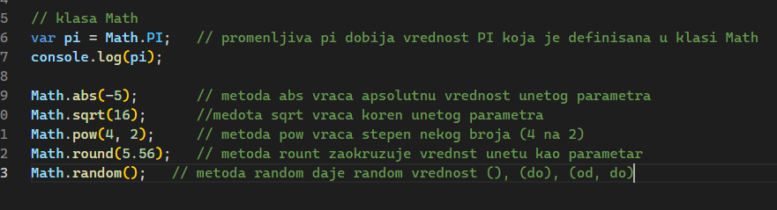
Klasa Math
Klasa Math je statička klasa koja se koristi u JavaSript-u što znači da se njene metode i svojstva pozivaju nad samom klasom. Nije nam potreban objekat.
Da bi se koristile metode se pozivaju Math.Metoda:

Slide 15
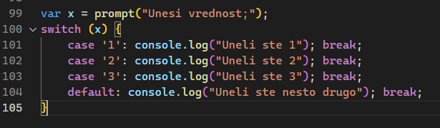
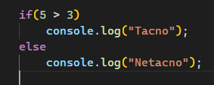
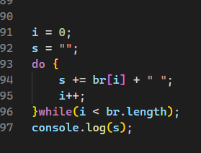
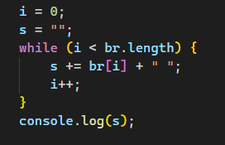

Ciklusi
If, if else, switch, for, while, do while

Slide 16

DOM (Document object model)

Slide 17
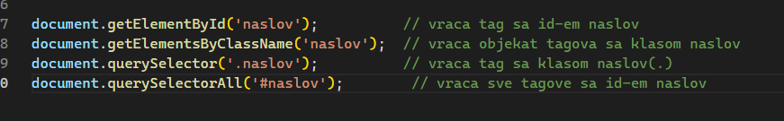
DOM metode
getElementById(id);
getElementsByClassName(class);
querySelector(params);
querySelectorAll(params);

Slide 18
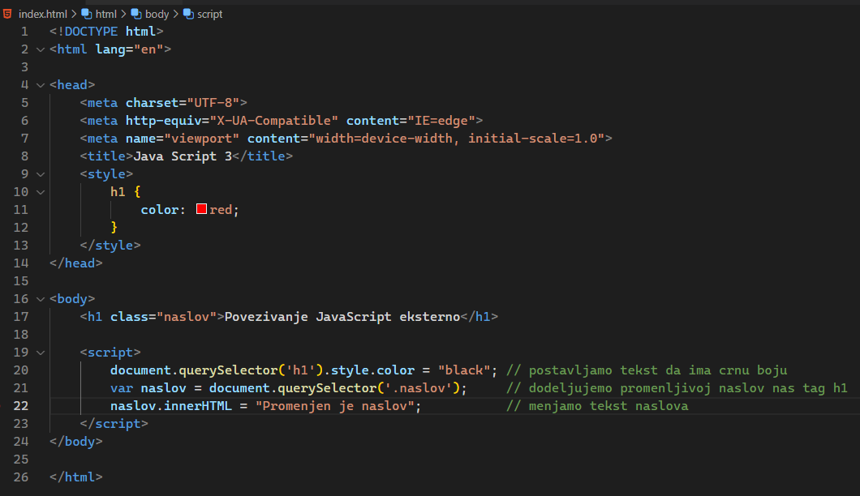
Izmena elemenata
Pomoću funkcija sa prethodnog slajda možemo vršiti izmenu HTML elemenata u JavaScriptu

Slide 19
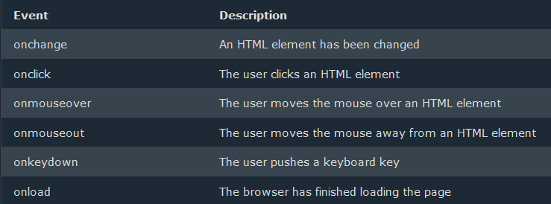
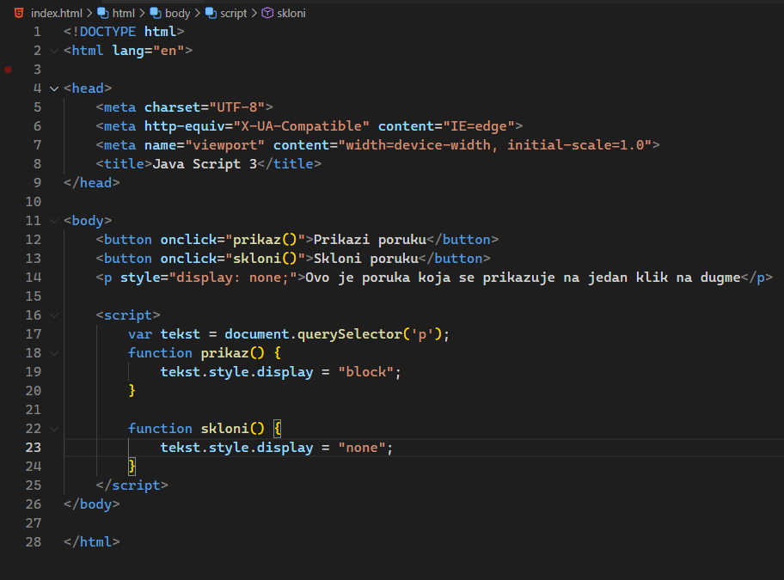
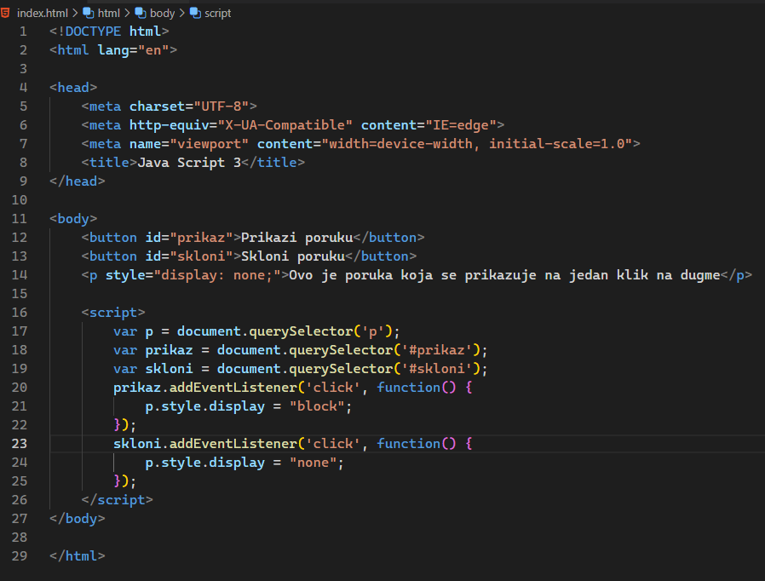
Dogadjaji
Dve vrste dogadjaja:
Koji se primenjuju u HTML elementima
Postavljamo event listenere u samom JS-u

Slide 20
Hvala na paznji!

